Slide 1
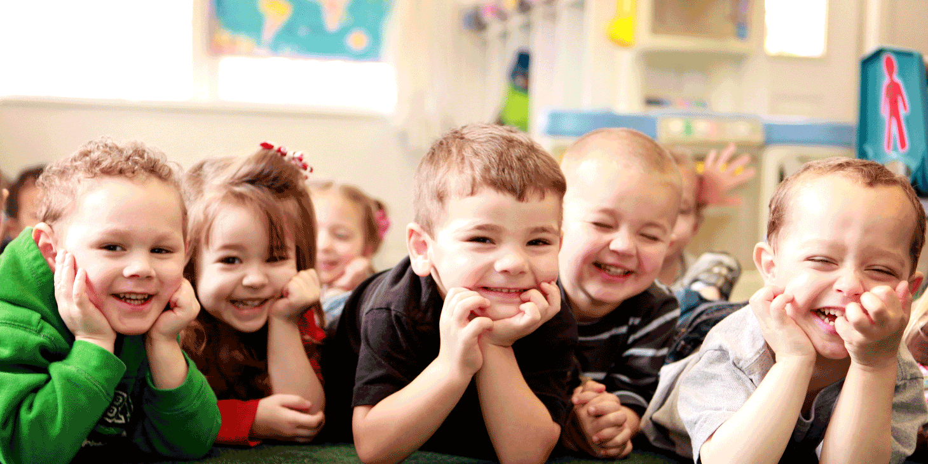
Какие же они – современные дети?

Slide 2
Умные, настойчивые, требовательные, но вместе с тем, более тревожные и агрессивные.

Slide 3
Более коммуникабельные, но часто не могут сконцентрироваться на каком-либо занятии, рассеянны, не проявляют интереса, их трудно удержать на одном месте.

Slide 4
Более активны, в то же время быстро увеличивается количество детей с ослабленным здоровьем, гиперактивных детей.

Slide 5
Более информированные, «экранные» дети. Результатом этого является одна из главных особенностей современных детей – отставание в развитии речи. Большинство детей нашей группы нуждаются в помощи логопеда.

Slide 6
Более практичные и самостоятельные, просто потому, что родители посвящают работе больше времени, чем общению с ними, в то же время замечена тенденция к снижению навыков самообслуживания.

Slide 7
Более зависимы от гаджетов и компьютеров, и, как следствие, недостаточная сформированность мелкой моторики, что указывает на неразвитость соответствующих мозговых структур и, кроме того, не умеют играть – в современных игрушках и играх предусмотрено все и нечего додумывать.

Slide 8
Часто нарушают общепринятые правила и запреты, т. к. не имеют героев и кумиров и не слышат указаний.

Slide 9
Спасибо за внимание!

